Slide 1
Informe de aportes recibidos producto de consultas al público general 2019-2020

Slide 2
Se presenta a continuación el resultado del seguimiento realizado a las preguntas más frecuentes, las cuales son aportes de los ciudadanos realizados por los diferentes canales de comunicación como lo son: correo info@bomberos.go.cr y chat del sitio web.

Slide 3
Consultas Frecuentes

Slide 4
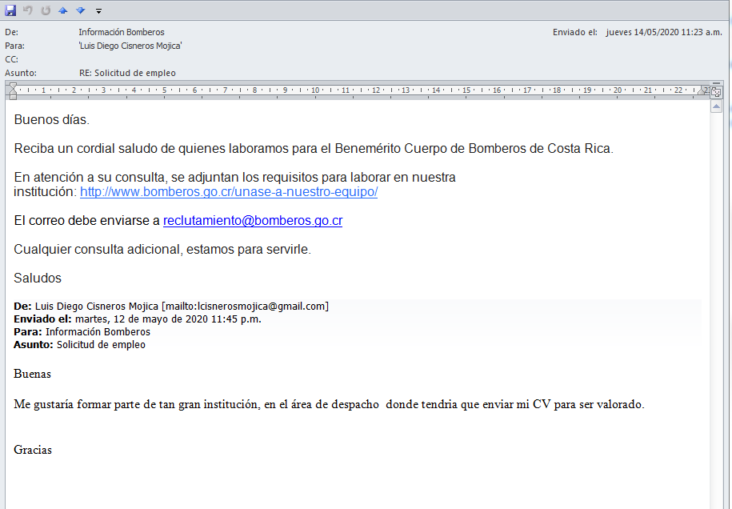
Reclutamiento
Recibido por medio de info@bomberos.go.cr

Slide 5
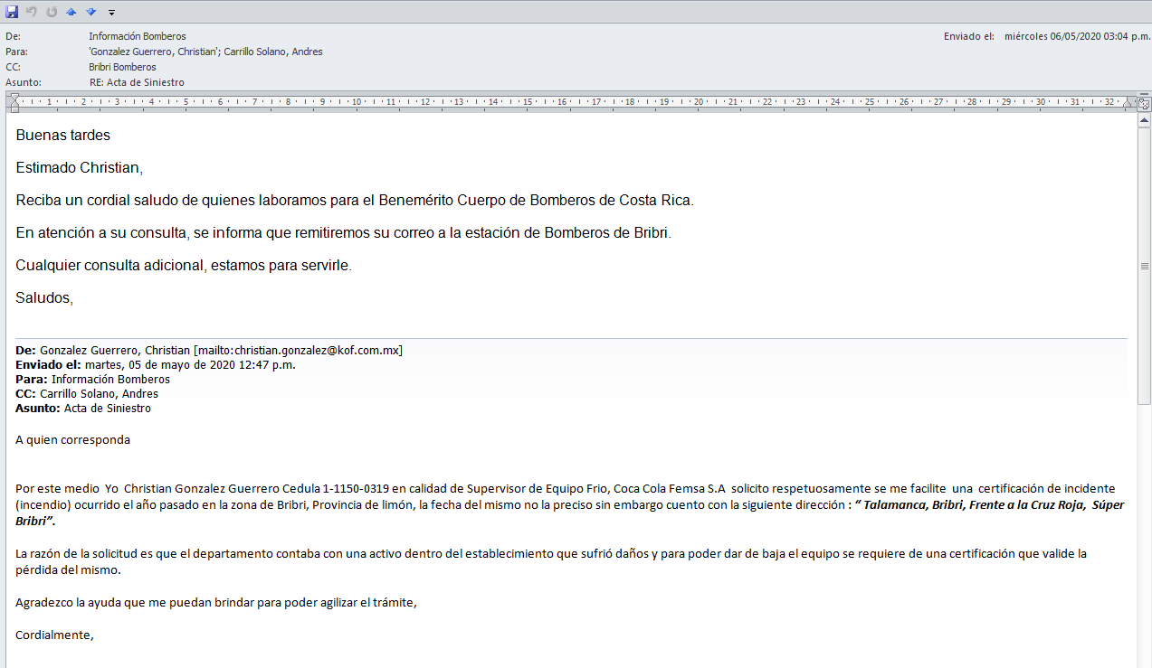
Consultas por información
Recibido por medio del correo de información

Slide 6
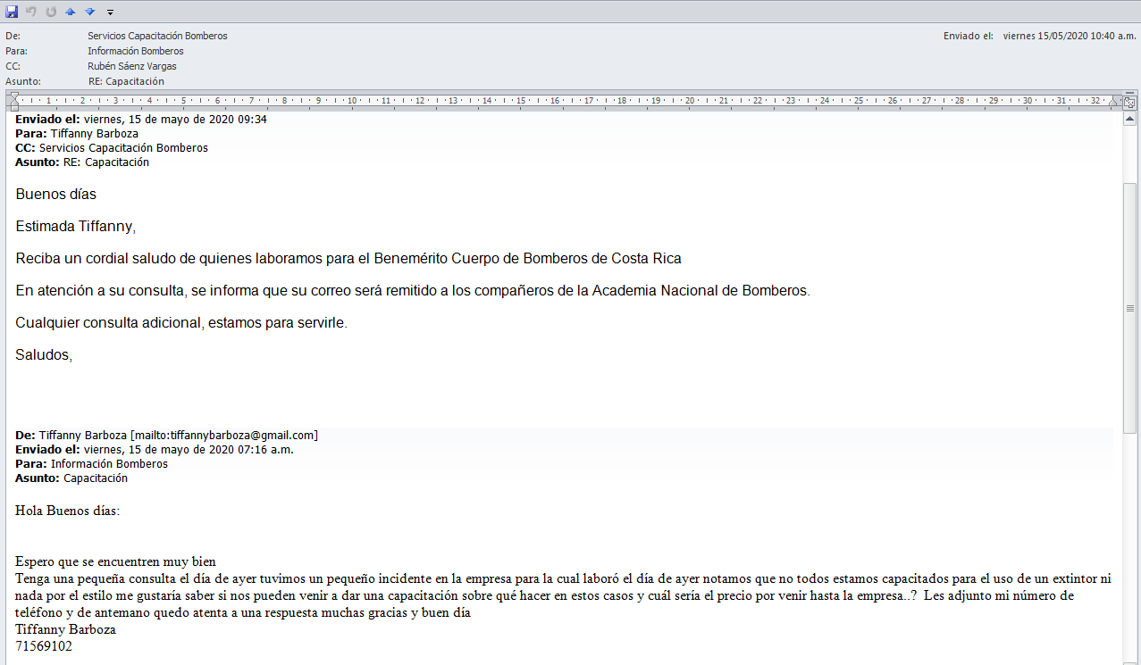
Cursos
Recibido por medio del correo info@bomberos.go.cr

Slide 7
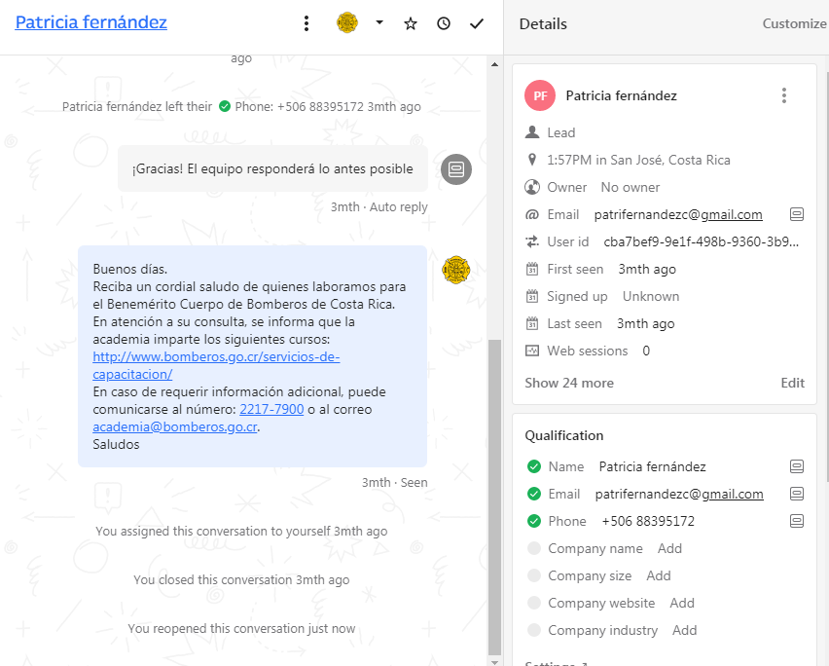
Cursos
Recibido por medio del chat del sitio web «Bomberos de Costa Rica»

Slide 8
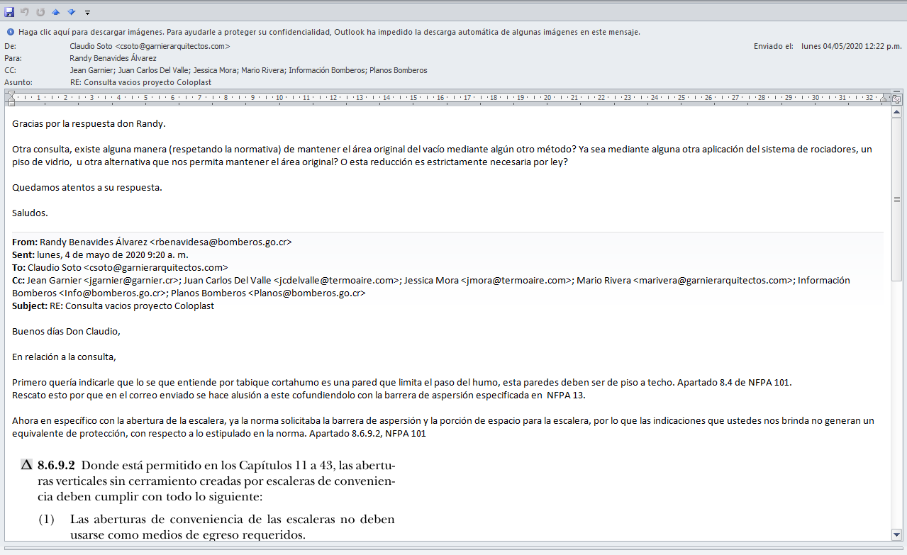
Consultas para Unidad de Prevención
Recibido por medio del correo info@bomberos.go.cr

Slide 9
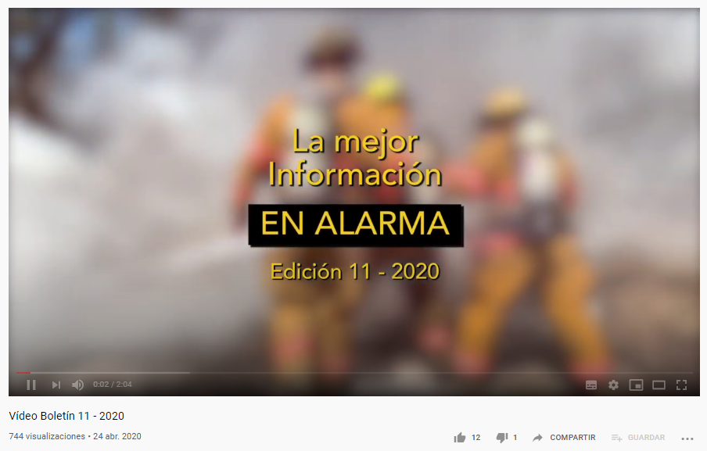
Aportes de los ciudadanos
Todos los aportes enviados por medio de los canales de comunicación son tomados en cuenta para los boletines tanto digitales como video boletines

